Slide 1
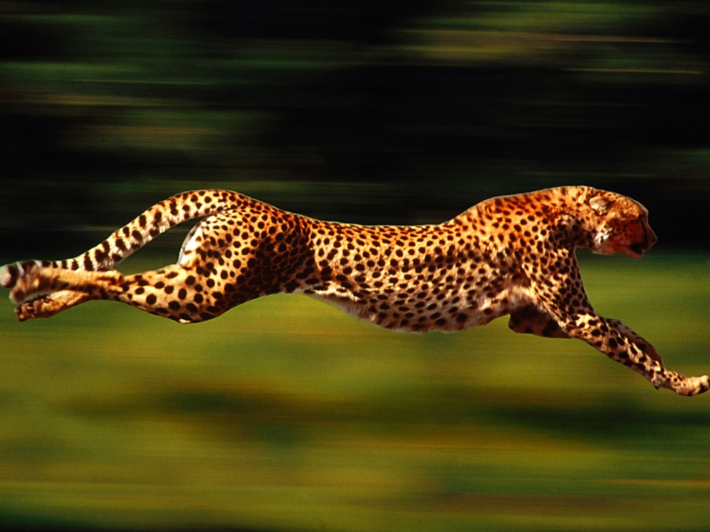
2.2 Η έννοια της ταχύτητας

Slide 2
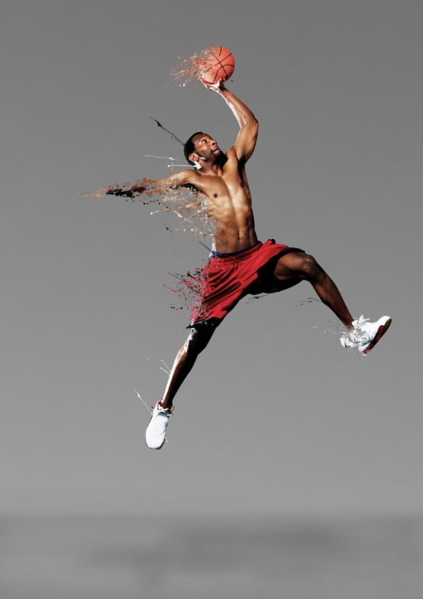
Τι είναι ταχύτητα (στην καθημερινή ζωή), με ποια μεγέθη συνδέεται, με ποιες έννοιες χρησιμοποιείται;
Η ταχύτητα στην καθημερινή ζωή χρησιμοποιείται για να δείξει πόσο γρήγορα κινείται ένα σώμα .

Slide 3
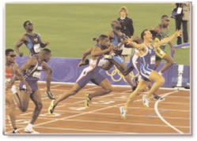
Με ποια μεγέθη συνδέεται
Στους Ολυμπιακούς αγώνες του 2000 στο Σίδνευ o Κώστας Κεντέρης ήταν ταχύτερος από τον δεύτερο στην κούρσα, διότι διήνυσε τα 200 m σε 20,09 s, ενώ ο δεύτερος σε 20,14 s.

Slide 4
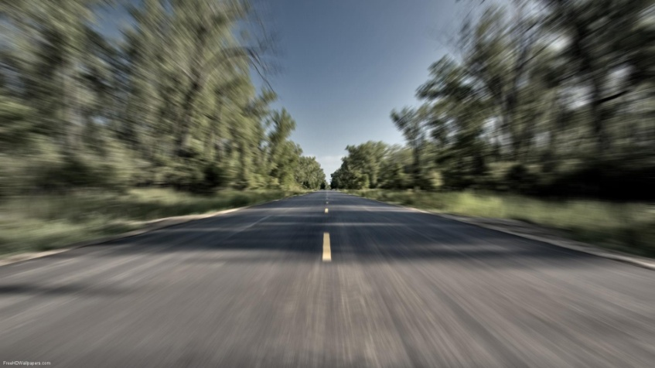
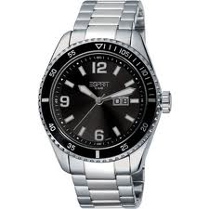
Συνδέεται με 2 μεγέθη:
το μήκος της διαδρομής
το χρόνο

Slide 5
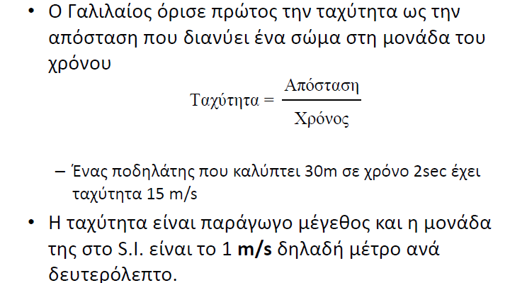

Slide 6
Χρησιμοποιείται με 2 έννοιες:
της μέσης και
    της στιγμιαίας ταχύτητας

Slide 7
Ξεκινάω με το αυτοκίνητό μου από το Αργοστόλι
για να πάω στα Βαλσαμάτα .
Με τι ταχύτητα κινούμαι;
Βαλσαμάτα
10 km
Αργοστόλι

Slide 8
Ξεκινάω με το αυτοκίνητό μου από το Αργοστόλι
για να πάω στα Βαλσαμάτα .
Με τι ταχύτητα κινούμαι;
Η ταχύτητά μου δεν είναι ίδια σε όλη τη διαδρομή. Στις ευθείες κινούμαι πιο γρήγορα ενώ στις στροφές πιο αργά.
Βαλσαμάτα
10 km
Αργοστόλι

Slide 9
Ξεκινάω με το αυτοκίνητό μου από το Αργοστόλι
για να πάω στα Βαλσαμάτα .
Με τι ταχύτητα κινούμαι;
Στιγμιαία ταχύτητα είναι η ταχύτητα που έχω μια συγκεκριμένη στιγμή. Πού μπορώ να βρώ τη στιγμιαία ταχύτητα και ποιά είναι συνήθως αυτή στα δίπλα σημεία;
Βαλσαμάτα
10 km
Αργοστόλι

Slide 10
Ξεκινάω με το αυτοκίνητό μου από το Αργοστόλι για να πάω στα Βαλσαμάτα. Με τι ταχύτητα κινούμαι;
Στιγμιαία ταχύτητα είναι η ταχύτητα που έχω μια συγκεκριμένη στιγμή ή η ταχύτητα που μπορεί να υπολογιστεί για ένα πολύ μικρό χρονικό διάστημα.
Οι ώρες που ξεκίνησα και έφτασα φαίνονται δίπλα. Αν κινούμουν με μια ταχύτητα σε όλη τη διαδρομή, ποιά θα έπρεπε να είναι αυτή για να φτάσω την ίδια ώρα;
Βαλσαμάτα
13.00
10 km
Αργοστόλι
12:30

Slide 11
Ξεκινάω με το αυτοκίνητό μου από το Αργοστόλι για να πάω στα Βαλσαμάτα. Με τι ταχύτητα κινούμαι;
Στιγμιαία ταχύτητα είναι η ταχύτητα που έχω μια συγκεκριμένη στιγμή. Πού μπορώ να βρώ τη στιγμιαία ταχύτητα και ποιά είναι συνήθως αυτή στα δίπλα σημεία;
Οι ώρες που ξεκίνησα και έφτασα φαίνονται δίπλα. Αν κινούμουν με μια ταχύτητα σε όλη τη διαδρομή, ποιά θα έπρεπε να είναι αυτή για να φτάσω την ίδια ώρα;
Βαλσαμάτα
13.00
10 km
Αυτή η ταχύτητα είναι η μέση ταχύτητα και υπολογίζεται μετρώντας χρόνους και αποστάσεις, ενώ η στιγμιαία ταχύτητα υπολογίζεται με το ταχύμετρο (κοντέρ).
Αργοστόλι
12:30

Slide 12
Μέση ταχύτητα ορίζεται το πηλίκο του μήκους της διαδρομής που διήνυσε ένα κινητό σε ορισμένο χρόνο (χρονικό διάστημα) προς το χρόνο αυτό.
Βαλσαμάτα
13.00
μέση ταχύτητα = | μήκος της διαδρομής
 | χρονικό διάστημα
u_{μ} = | s
 | Δt
10 km
u_{μ} = | 10 km
 | 0,5 h
u_{μ} = 20 Km/h
Αργοστόλι
12:30

Slide 13
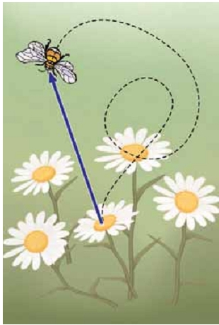
Το μήκος της διαδρομής που κάνει η μέλισσα είναι διαφορετικό από την ευθύγραμμη απόσταση της αρχικής και τελικής της θέσης (μέτρο της μετατόπισης).
Η μέση ταχύτητα στην καθημερινή γλώσσα συνδέεται με το μήκος της διαδρομής.

Slide 14
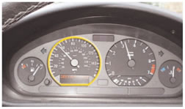
Η ένδειξη του ταχύμετρου του αυτοκινήτου είναι η στιγμιαία ταχύτητά του.

Slide 15
Ερωτήσεις
3 (σελ. 39)
Στις παρακάτω ερωτήσεις να κυκλώσεις το γράμμα που αντιστοιχεί στη σωστή απάντηση
Η μονάδα της ταχύτητας είναι:
m/s , m²/s, m/s^{2,} m²/s²
ii. Ένας αριθμός αντιστοιχεί στο μέτρο της ταχύτητας και δίδεται σε Km/h
Kατά τη μετατροπή του σε Km/s προκύπτει αριθμός ο οποίος είναι: α) πάντα μικρότερος, β) ο ίδιος, γ) μερικές φορές μικρότερος, δ) ποτέ μικρότερος, ε) τίποτε από όλα αυτά.
iii. Η ταχύτητα 30 m/s είναι ίση με α) 0,03 Km/h, β) 108 Km/h, γ)108 m/min, δ)18 Km/h, ε) καμία από τις παραπάνω.

Slide 16
Ασκήσεις
2 (σελ. 40)
Ο Κώστας Κεντέρης στους Ολυμπιακούς αγώνες του Σίδνεϋ έτρεξε την κούρσα των 200 m σε σχεδόν 20 s.
α. Να υπολογίσεις τη μέση ταχύτητά του σε m/s και σε Km/h.
β. Αν κατόρθωνε να διατηρεί σταθερή την παραπάνω ταχύτητα, σε πόσο χρόνο θα διένυε τα 5 Km;

Slide 17
Ασκήσεις
5 (σελ. 40)
Ένας ποδηλάτης κινείται με μέση ταχύτητα 5 m/s. Πόσο χρονικό διάστημα χρειάζεται για να διανύσει 9 Km;

Slide 18
ΕΡΓΑΣΤΗΡΙΑΚΗ ΑΣΚΗΣΗ

Slide 19
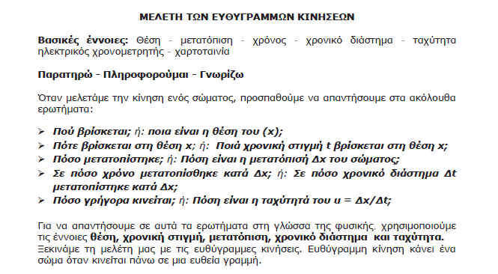

Slide 20
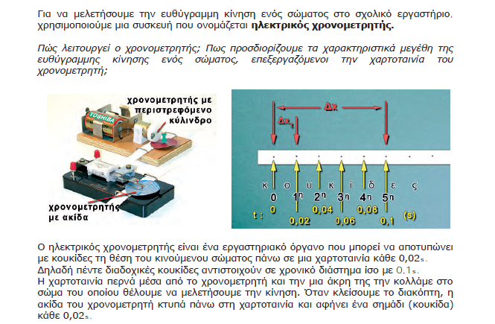

Slide 21
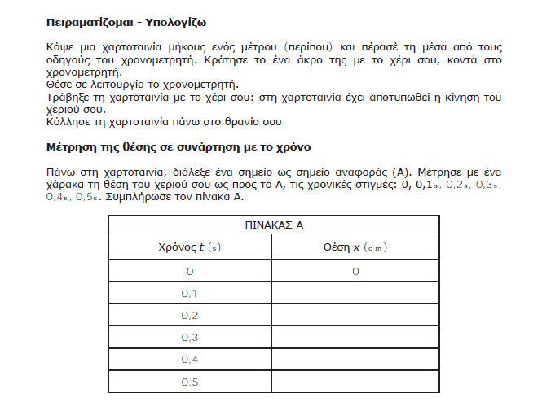

Slide 22
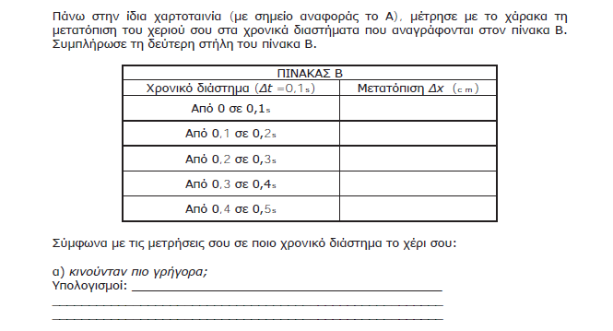
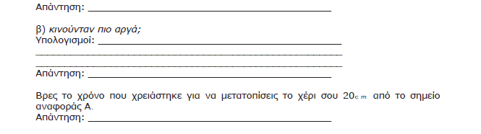

Slide 23
